Slide 1
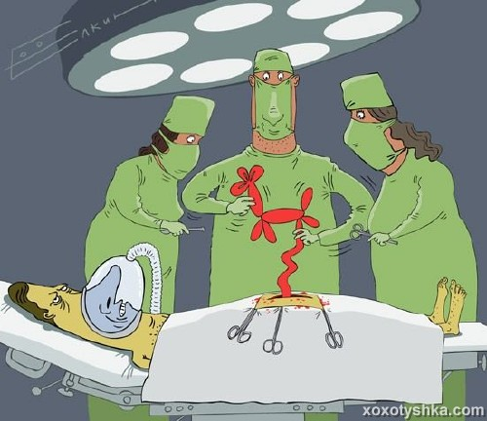
Променева діагностика захворювань шлунково-кишкового тракту

Slide 2
Методи дослідження ШКТ
1.Рентгенологічний для діагностики захворювань шлунково-кишкового тракту з переважним ураженням слизової оболонки. Ведучий метод діагностики ургентної патології.
Дослідження як морфології, так і функції органів.
Штучне контрастування сульфатом барію і водорозчинними йодовмісними КР.
Отримання зображення органу в трьох фазах контрастування: тугого наповнення, рельєфу слизової оболонки і подвійного контрастування.
2. КТ, МРТ, УЗД - стан стінки органу, залучення оточуючих структур.
3. ПЕТ - діагностика і диф.діагностика пухлин.

Slide 3
Рентген дослідження ШКТ:
Оглядова рентгеноскопія або графія органів грудної та черевної порожнини,
т.я. багато захворювань і пошкоджень ШКТ можуть викликати реакцію легень і плеври, захворювання стравоходу, можуть змістити сусідні органи і деформувати середостіння
і обов'язково
при ургентній патології!

Slide 4
Рентген дослідження ШКТ:
2. Рентгеноскопія і рентгенографія стравоходу, шлунка, 12-палої кишки, тонкого кишечника в умовах штучного контрастування сульфатом барію або водорозчинними йодвмісними КР або в умовах подвійного контрастування (газ + BaS04).
3. Іррігоскопія (іррігографія) - дослідження товстої кишки (КР - сульфат барію або подвійне контрастування (газ + BaS04 для визначення еластичності стінки кращої візуалізації рельєфу слизової оболонки).

Slide 5
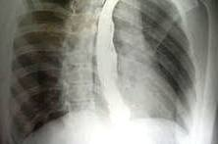
Стравохід
У момент проковтування оцінюють акт ковтання, прохідність стравоходу, функцію стравохідно-шлункового переходу і надходження барієвої суспензії у шлунок.
Фаза тугого наповнення - тінь контрастної маси - це силует порожнини стравоходу. На знімках в цю фазу вивчають: стан, форму, величину, характер контурів, структуру тіні, еластичність стінок, функцію стравоходу.

Slide 6
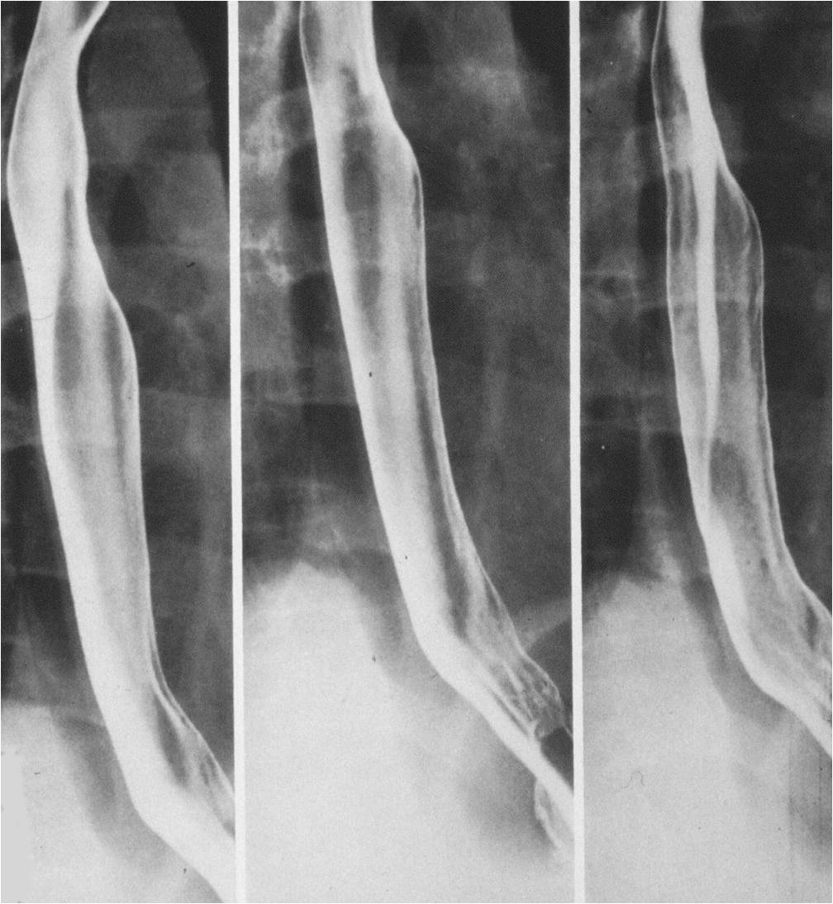
Стравохід
Заповнений барієм стравохід має вигляд стрічки з чіткими, рівними і майже паралельними зовнішніми контурами.
Відділи стравоходу
шийний
грудний
черевний
При проходженні барію стравохід розтягується і діаметр його досягає -3,0 см, в місцях фізіологічних звужень - до 1,4 см.
Фізіологічні звуження:
1. Перстнеподібне - в місці переходу глотки в стравохід
2. Аортальне - на рівні дуги аорти
3. Бронхіальне - на рівні біфуркації трахеї
4. Диафрагмальне - в стравохідному отворі діафрагми

Slide 7
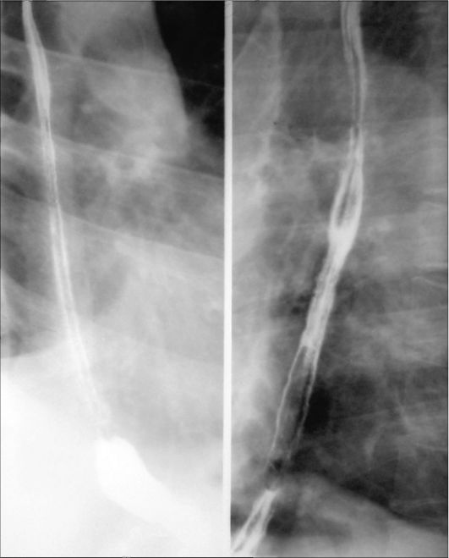
Стравохід
Фаза пневморельефа - коли КР переходить в шлунок, вивчають еластичність стінок, внутрішню поверхню стравоходу, виявляють дрібні патологічні утворення - вони обмазані нальотом барію і добре виділяються.
Фаза рельєфу слизової оболонки - барій затримується в міжскладкові поглибленнях і відображає поздовжній хід складок стравоходу.

Slide 8
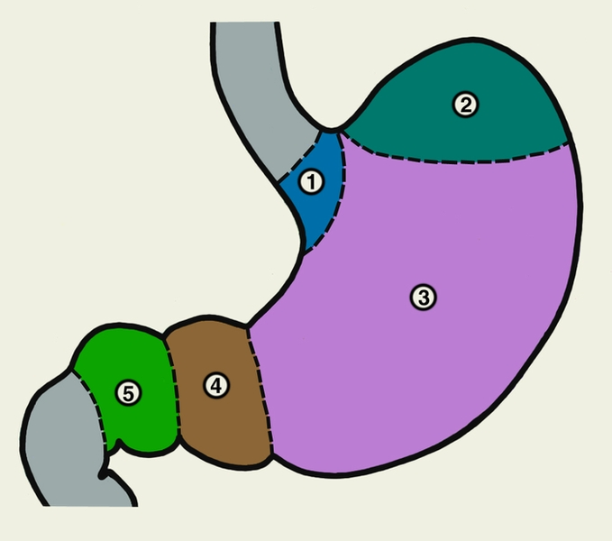
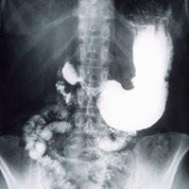
Шлунок
Кут Гісса < 90◦
Кардіальний відділ
Звід
Тіло
Антральний відділ
Воротар
Мала
кривизна
Велика
кривизна
Кут шлунка - кутова вирізка малої кривизни.
Синус - клиновидна ділянка шлунка, розташована між тілом і антральним відділом.

Slide 9
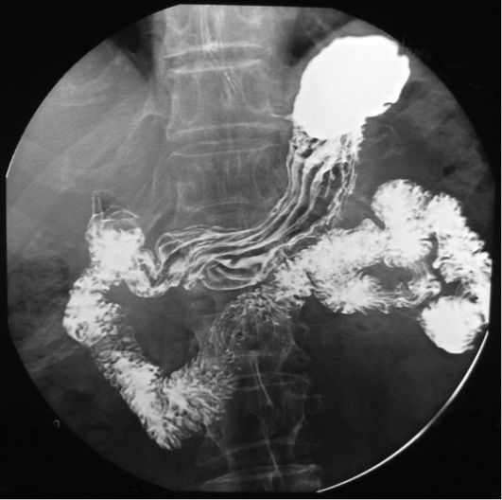
Складки слизової оболонки:
Біля малої кривизни
ідуть паралельно
в поздовжньому
напрямку,
а поблизу великої
кривизни переходять
з задньої стінки
на передню і роблять
контур великої
кривизни зубчастим.
В антральному відділі і воротарі - поздовжній напрямок.

Slide 10
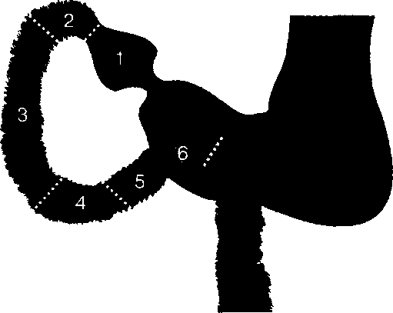
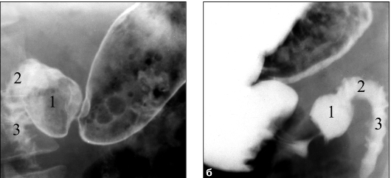
Дванадцятипала кишка
Відділи:
1 - цибулина,
2 - верхня горизонтальна частина,
3 – нисхідна частина,
4 — нижняя
горизонтальна
частина,
5 - висхідна частина,
6 - дванадцятипало-худий вигин.

Slide 11
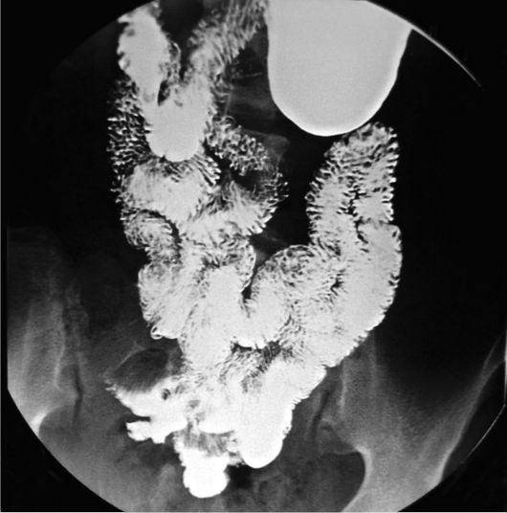
Тонкий кишечник
Способи дослідження:
1. Шляхом пасажу контрастної речовини
2. Зондовая ентерографія
Перистий рельєф слизової оболонки, зовнішній контур тонкої кишки зубчастий - поперечно і косо йдуть керкрингові складки.

Slide 12
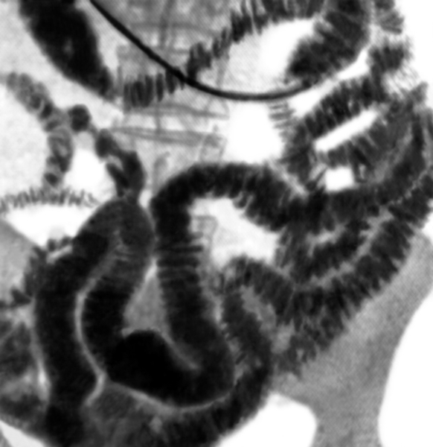
Тонкий кишечник
2. Зондова ентерографія
У термінальних відділах клубової кишки рельєф слизової оболонки наближається до поздовжнього. Зовнішній контур клубової кишки також рівніший в порівнянні з худою кишкою.

Slide 13
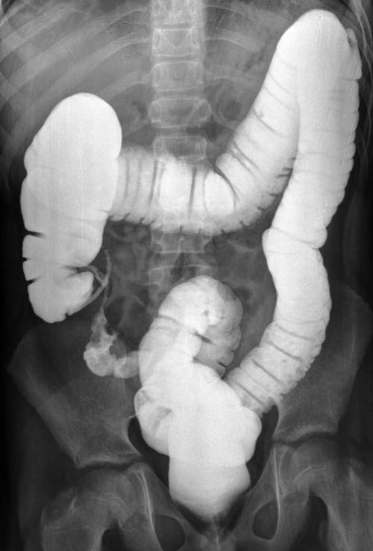
Іррігоскопія іррігографія
рентгенологічне дослідження товстої кишки при ретроградному заповненні її барієвим контрастом.
Використовують:
туге заповнення,
вивчення рельєфу слизової оболонки,
подвійне контрастування.
Відділи товстої кишки:
- сліпа кишка,
- висхідна ободова кишка,
- поперечно-ободова кишка,
- нисхідна ободова кишка, - сигмоподібна кишка, - пряма кишка, - печінковий вигин, - селезінковий вигин.
Особливості товстої кишки в рентгенологічному відображенні обумовлені круговими перетяжками-гаустрами.

Slide 14
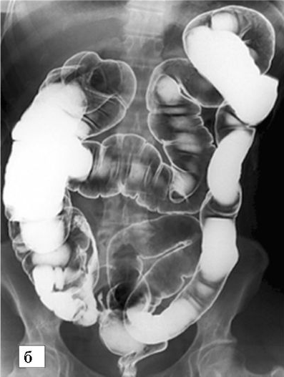
Іррігоскопія іррігографія подвійне контрасту- вання

Slide 15
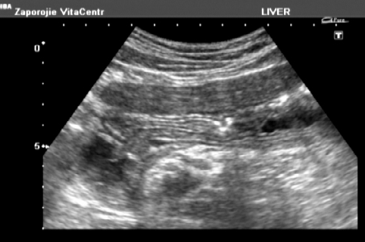
Ультразвукове дослідження ШКТ
Можливість візуалізації стінок шлунка і кишечника,
моторно-
евакуаторної
функції ШКТ.

Slide 16
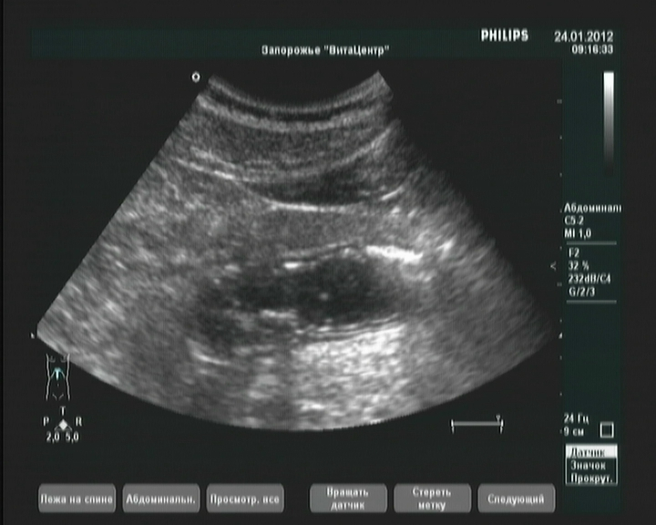

Slide 17
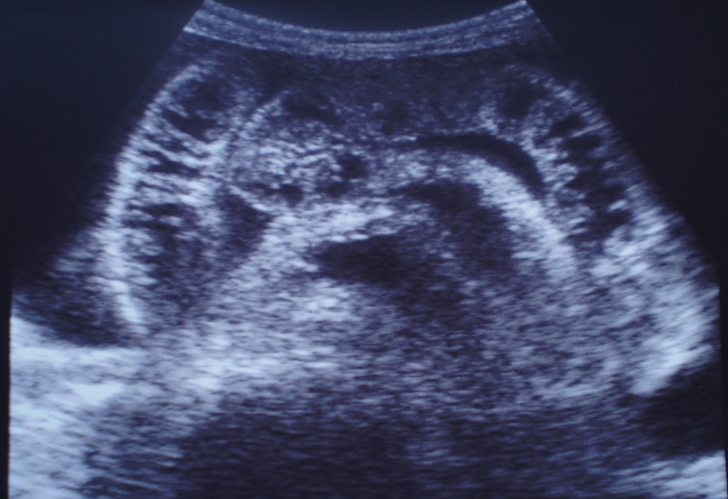
УЗ зображення кишечника
Вивчення стану кишкової стінки. Оцінка глибини інвазії пухлини шлунка або кишечника в стінку
органу і стану
сусідніх органів.
Оцінка моторно-
евакуаторної
функції ШКТ.

Slide 18
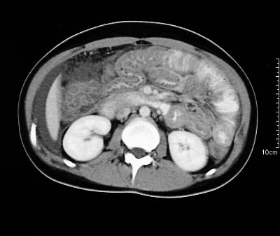
Комп'ютерна і магнітно-резонансна томографія
Дає диференційоване просторове зображення всіх органів брюшної порожнини і заочеревинного простору.
1. Візуалізація стінок порожнистих органів і навколишніх тканин.
2. Діагностика та диф.діагностіка доброякісних і злоякісних пухлин ШКТ, їх рецидивів, особливо при неможливості виконання ендоскопічного дослідження шлунка (при пухлинних стенозах).

Slide 19
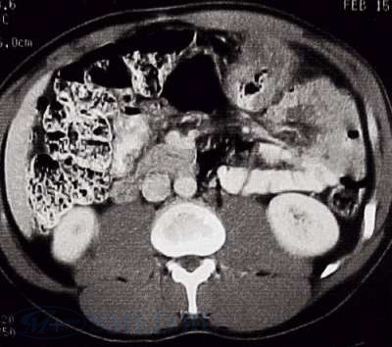
3. Деталізація стадії розвитку
злоякісної пухлини
на підставі оцінки
поширеності
пухлинного процесу як
по стінках органу, так і
інвазії в сусідні органи і
тканини, визначення метастатичного ураження регіонарних і віддалених лімфатичних вузлів, виявлення метастазів в паренхіматозних органах черевної порожнини і заочеревинного простору.
4. КТ - проведення тонкоголкової або трепан біопсії, дренування абсцесів під контролем КТ.

Slide 20
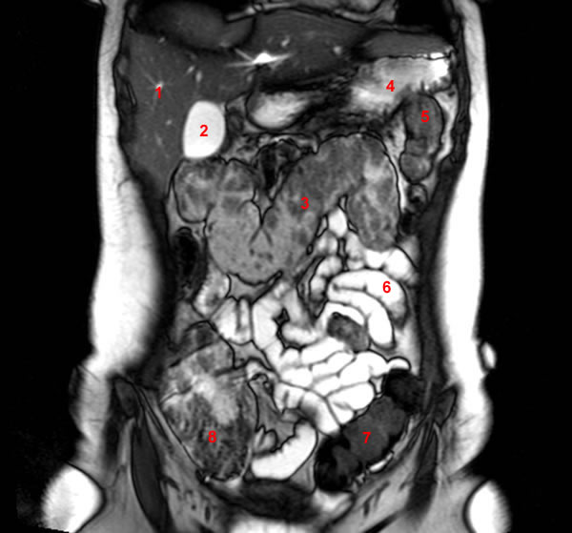
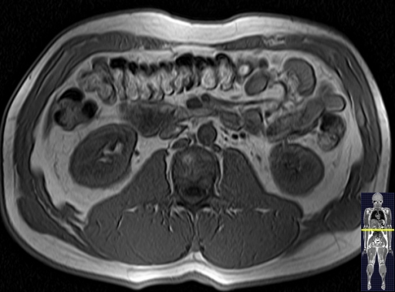
5. Виявлення екстраорганних ускладнень різних захворювань, встановлення причини зміни
топографії органів ШКТ.

Slide 21
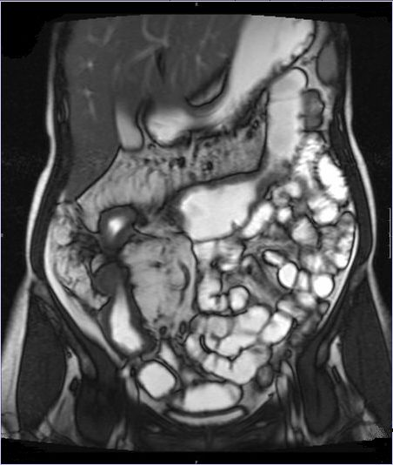
6. Вивчення стану кишкової стінки при хворобі Крона та НВК
і їх ускладнень (абсцеси, свищі).

Slide 22
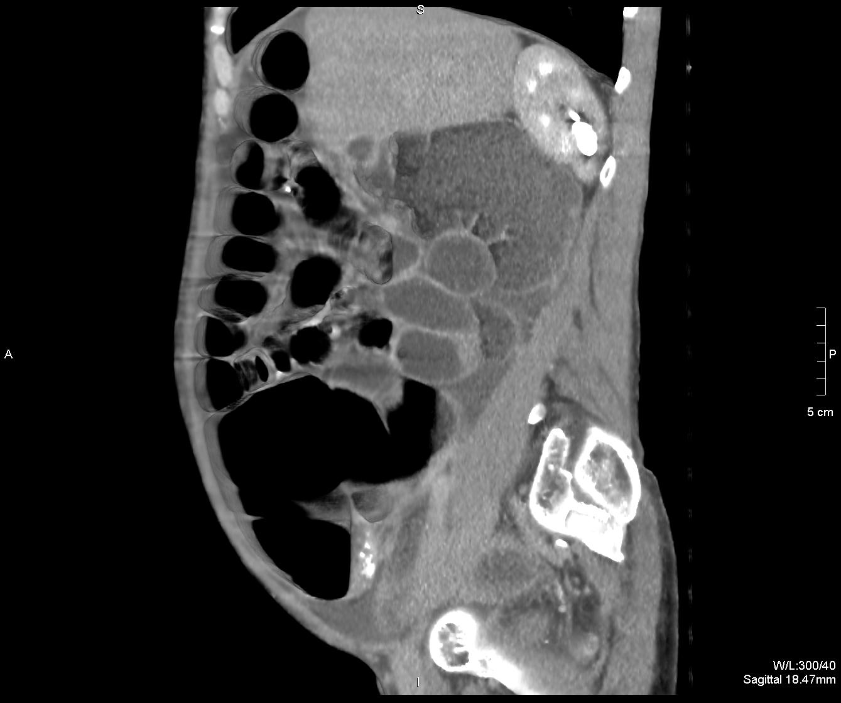
7. Діагностика ургентної
патології: медіастеніта
при перфораціях
стравоходу, визначення
рівня і причини
обструкції при кишковій
непрохідності,
виявлення рідини і
повітря при розривах
порожнистих органів.
8. МРТ - діагностика патології ШКТ
у дітей і осіб молодого віку
(з урахуванням відсутності променевого навантаження).

Slide 23
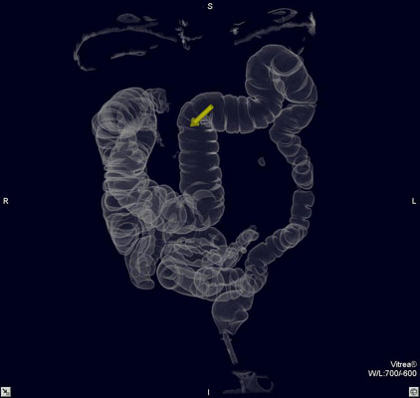
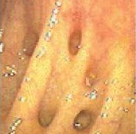
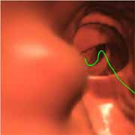
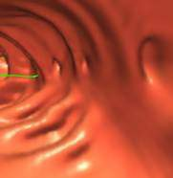
Віртуальна КТ колонографія
Впровадження в практику мультіслайсних томографів призвело до розвитку віртуальної ендоскопії,
що дозволяє
отримати
практично
повне
анатомічне
відображення
рельєфу
слизової
оболонки.

Slide 24
Променева
симіотика
захворювань
ШКТ

Slide 25
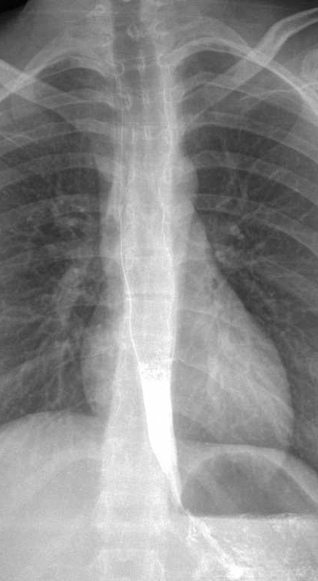
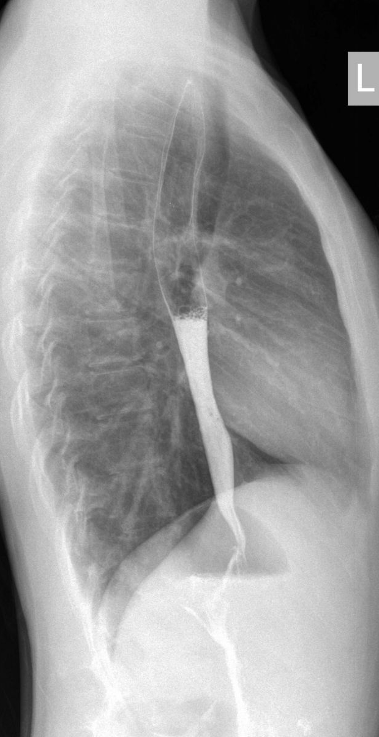
Синдром звуження
Обмежене звуження - протяжністю 3—4 см: при ахалазії стравоходу - патологічний процес, що розвивається в зв'язку з розладом іннервації стравохідно-шлункового переходу, внаслідок чого відбувається стійке звуження цього відділу.
Ахалазії стравоходу

Slide 26
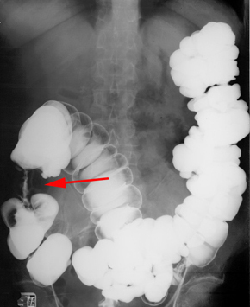
Синдром звуження
При екзофітному і ендофітному раку, доброякісній пухлині, при здавленні органу ШКТ збільшеними лімфатичними вузлами, аномально розташованими судинами, спайкою.
Дифузне звуження - при стриктурі, що виникла на грунті опіку стравоходу в результаті розвитку рубцевої сполучної тканини, тотальному ураженні ШКТ инфильтративною пухлиною.
Рак кишки

Slide 27
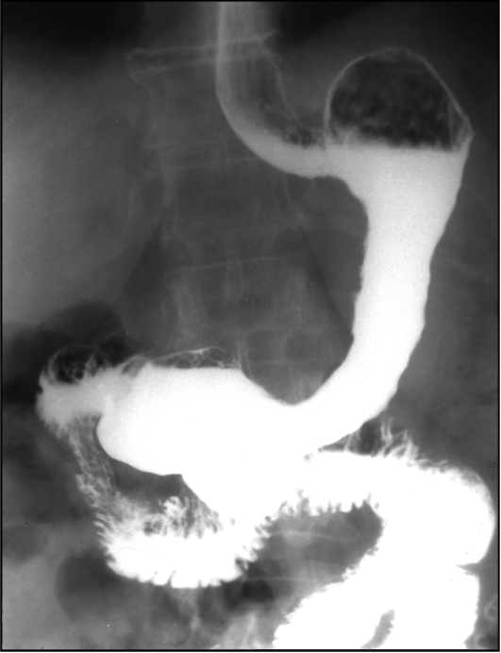
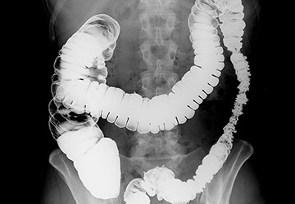
Рак нисхідного відділу
ободової кишки
Ендофітний рак шлунку

Slide 28
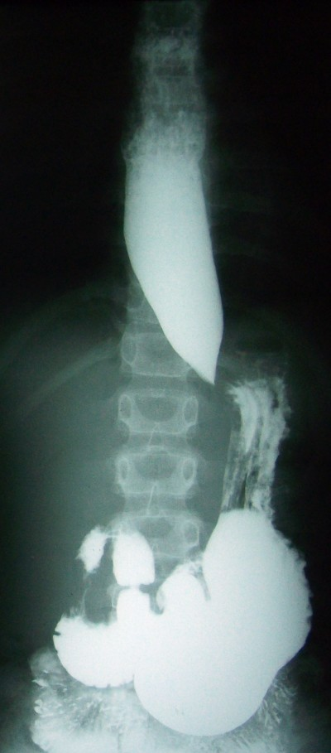
Синдром дифузного розширення
При ахалазії стравоходу - абдомінальний відділ представляє собою симетричну воронку з загостреним нижнім кінцем, а вищерозміщені відділи розширені,
При стенозі вихідного відділу шлунка на грунті виразкової деформації цибулини і петлі ДПК або раку вихідного відділу шлунка, кишечника - в результаті механічної або динамічної непрохідності,
престенотичне розширення при рубцовому або пухлинному стенозі кишки.
Ахалазія стравоходу

Slide 29
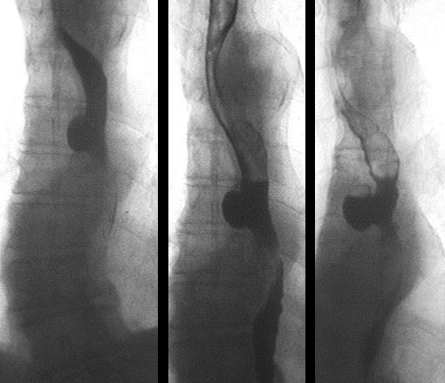
Синдром локального розширення
Дивертикул - випинання слизової оболонки разом з підслизовими шарами або без них.
Пульсивний - має пра-
вильно кулясту форму,
рівні й чіткі контури,
з'єднується з просвітом
травної
трубки «шийкою».
Тракційний - неправильної
трикутної форми, шийка
відсутня, вхід широкий.
Ускладнення: дивертикуліт, при
якому в дивертикулі скупчується рідина, слиз, їжа з симптомом тришаровості - барій, рідина, газ.

Slide 30
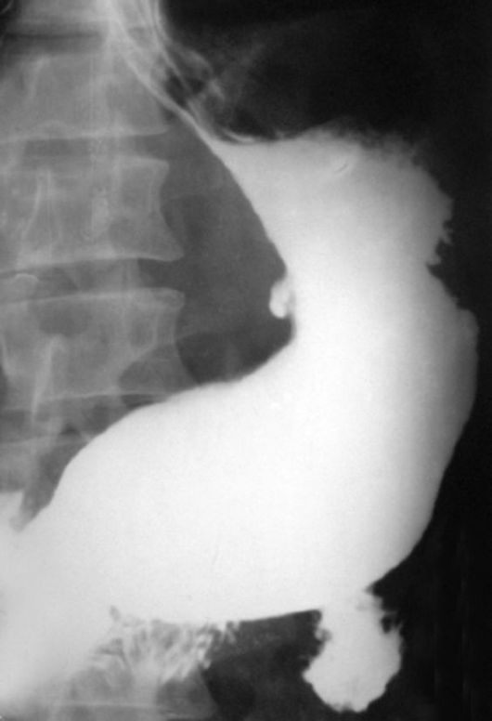
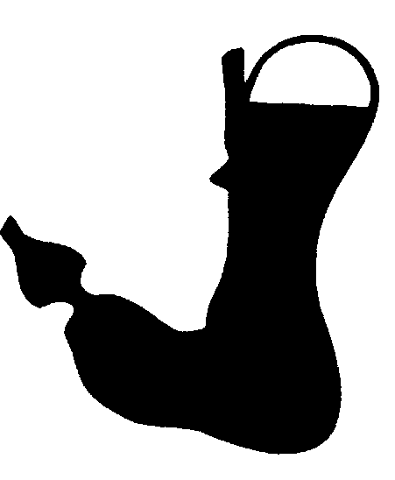
Симптом ніші ніша на контурі

Slide 31
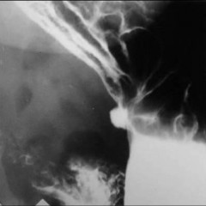
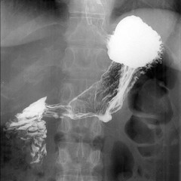

Slide 32
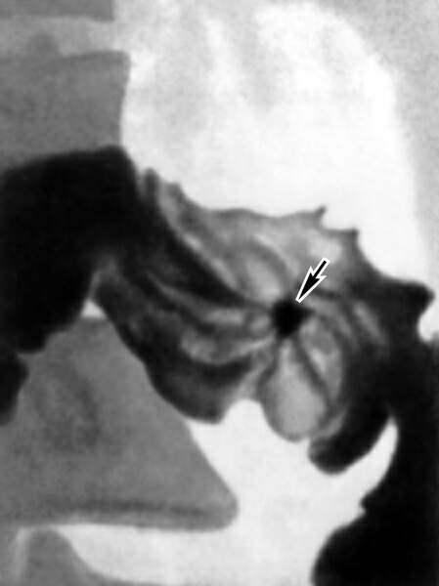
Ніша на рельєфі

Slide 33
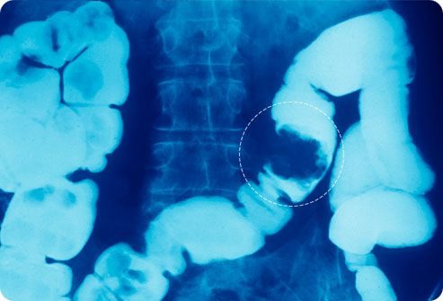
Дефект наповнення
поперечно-ободової кишки

Slide 34
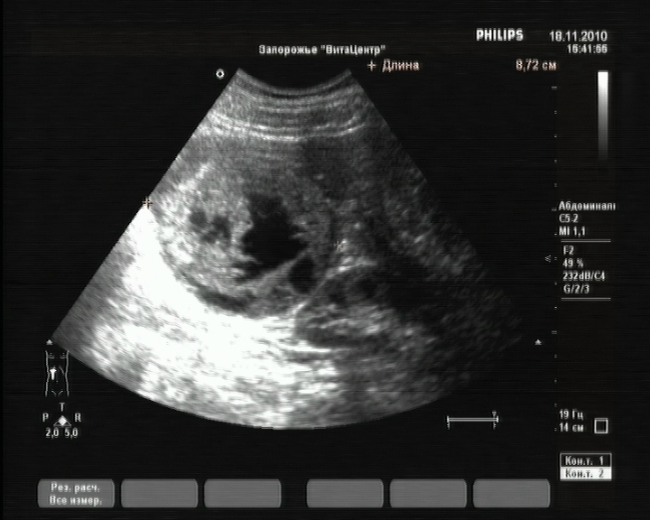
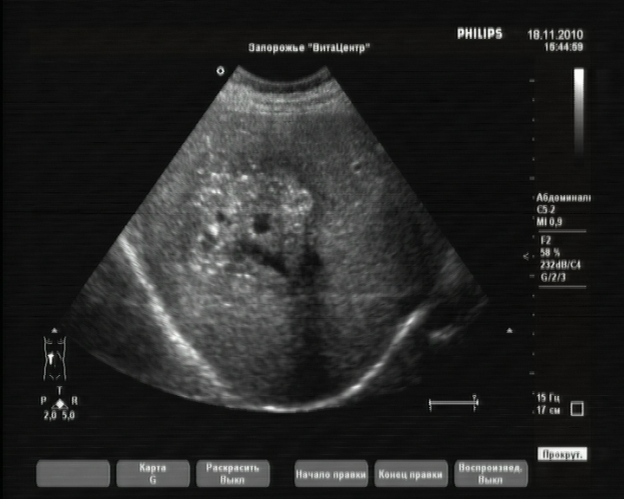
Пухлина кишечника

Slide 35
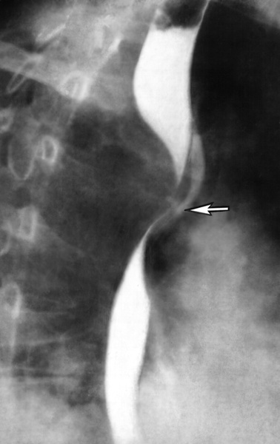
Дислокація органу
зміна положення органу при відтискуванні його будь-яким патологічним утворенням, при зменшенні обсягу
поруч розташованих
структур.
зміщення стравоходу (вказано стрілкою) при дузі аорти, що лежить справа

Slide 36
Порушення функції органу
Відсутність перистальтики: наслідок проростання стінки органу пухлиною, атонії стравоходу на грунті порушення іннервації, при стенозі воротаря.
Уповільнення евакуації вмісту: в наслідок органічного звуження просвіту органу або спазму воротаря, при атонії органу.
Прискорення евакуації вмісту: при зниженні тонусу воротаря і збільшенні амплітуди перистальтики шлунка.

Slide 37
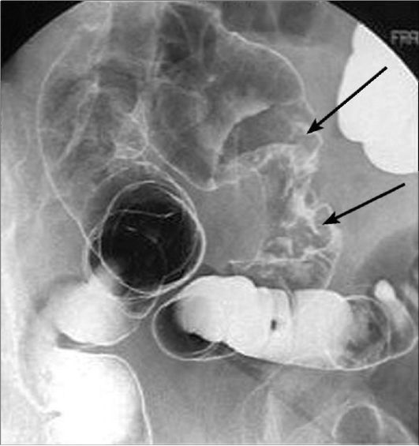
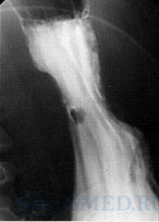
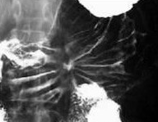
Зміна рельєфа слизової оболонки
Проявляється локальним розширенням складок слизової оболонки, їх обривом, втратою еластичності, що позначається як ригідність - виникає при пухлинах.
При інфільтративних
пухлинах рельєф
слизової оболонки
згладжений або
не простежується.
Конвергенція складок
слизової оболонки по
напрямку до виразки.
Потовщення і збільшення
висоти складок слизової
оболонки характерні для
запальних процесів.

Slide 38
  Чужорідне тіло в ШКТ
  Рентгенологічне дослідження:
  факт наявності чужорідного тіла, визначення його локалізації: поза-або внутрішньочеревна.
  Рентгенпозитивне (металеве) -
  інтенсивна тінь на оглядовій рентгенограмі.
  Рентгеннегативне (кісточки фруктів, пластмас. дрібні іграшки, гудзики) - дефект наповнення на рентгенограмах з барієм сульфатом.

Slide 39
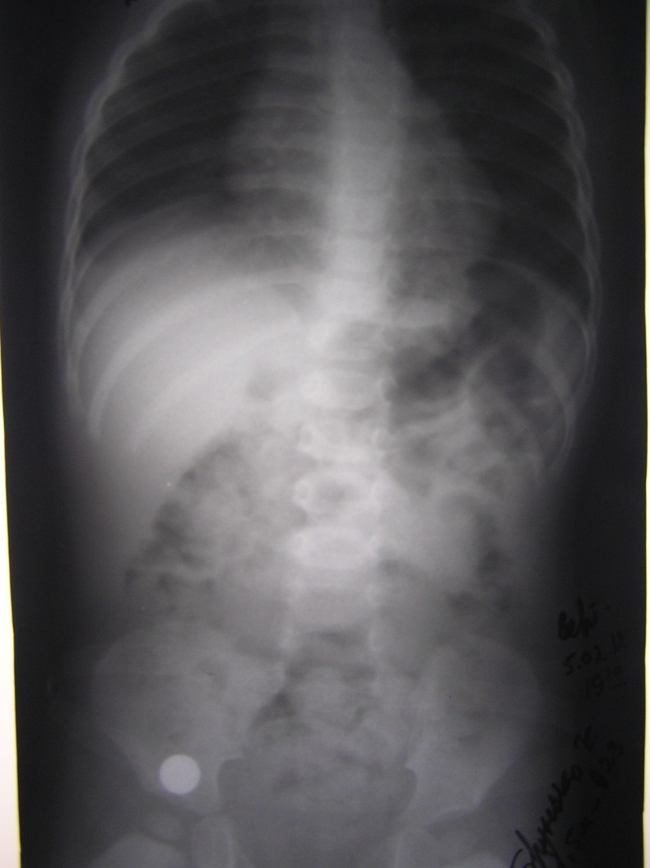
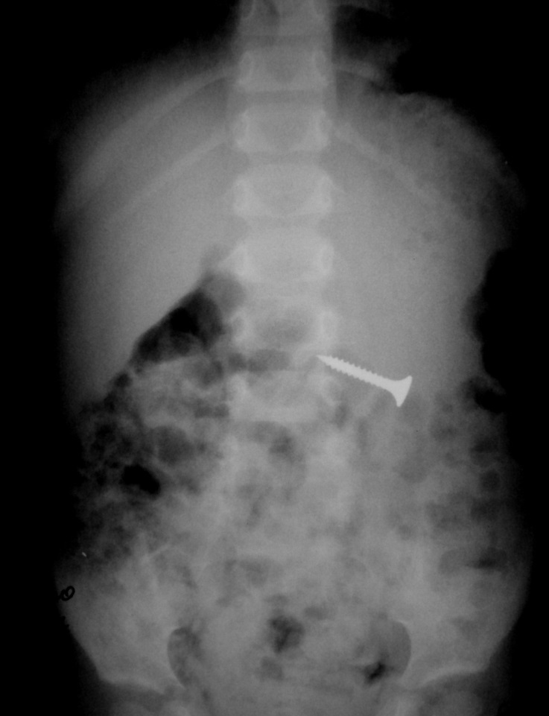

Slide 40
Перфорація порожнистого органу
Методи :
Оглядова рентгенографія
Рентгенографія із застосуванням водорозчинних контрастних речовин
Комп'ютерна томографія нативна
із застосуванням КР

Slide 41
Перфорація стравоходу
Рентгенографія: шиї - візуалізація контрастних чужорідних тіл, в бічній проекції - збільшення простору між передньою поверхнею тіл хребців і задньою стінкою стравоходу з бульбашками газу на цьому рівні.
груди - розширення середостіння, пневмомедіастинум, підшкірна емфізема в області шиї, рівень рідини в середостінні, випіт в плевральній порожнині;
З використанням водорозчинного КР - виявлення місця перфорації, вихід КР за межі органу.
КТ: повітря в середостінні або витікання КР за межі органу, локальне підвищення щільності навколишньої клітковини.

Slide 42
Перфорація порожнистого органу
Ознаки - наявність газу і рідини.
Газ - у вертикальному положенні - під куполом діафрагми серповидне просвітлення, в горизонтальному положенні на спині - під передньою черевною стінкою, на лівому боці - над печінкою.
Рідина - в бокових відділах живота і рентгенологічно проявляється інтенсивним стрічкоподібним затінюванням простору між предбрюшинним жиром і стінкою товстої кишки при горизонтальному положенні потерпілого на спині.

Slide 43
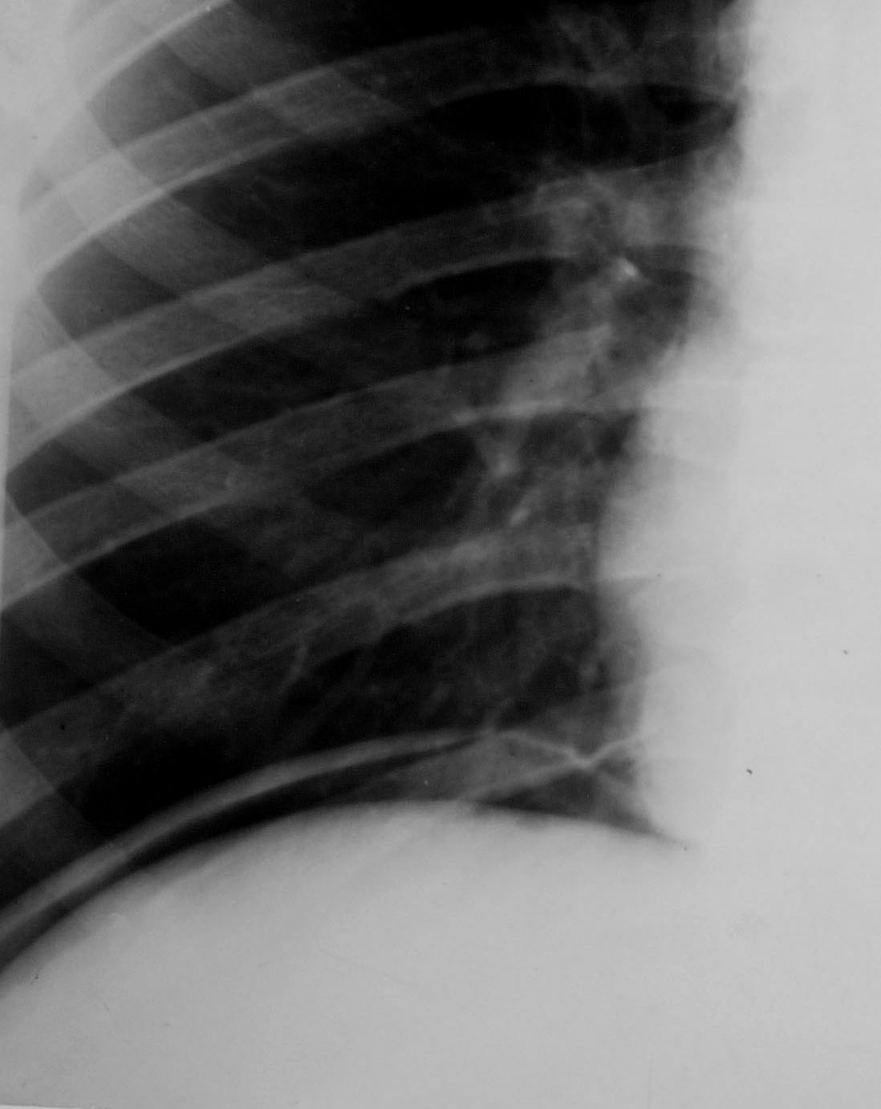
Під куполом діафрагми серповидне просвітлення

Slide 44
Кишкова непрохідність
Функціональна (динамічна) - порушення моторної функції кишечника внаслідок гострих запальних захворювань, травм, оперативних втручань, інтоксикації.
Методы: 1. оглядова рентгеноскопія
2. ентерографія
3. іррігоскопія
здуття кишкових петель без чітких горизонтальних
рівнів рідини,
газ в кишечнику переважає над рідиною,
перистальтика відсутня.

Slide 45
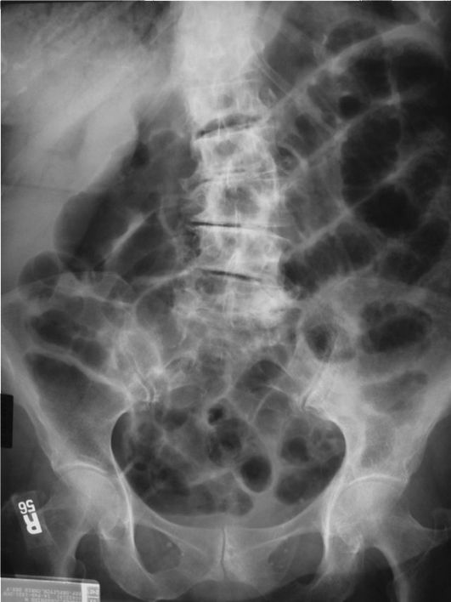
Оглядовий знімок черевної порожнини при тонкокишковій непрохідності.
Видно роздуті газом петлі тонкої кишки.

Slide 46
Механична непрохідність
Обтураційна – внаслідок стенозу кишки пухлиною, спайками, копролітами.
Странгуляційна - заворот кишки, защемлення в грижовому мішку.
Рентгеноскопія:
кишка розширена, складки в ній розтягнуті,
перистальтика посилена, маятникоподібні рухи,
в кишці переміщаються рівні рідини по типу сполучених посудин,

Slide 47
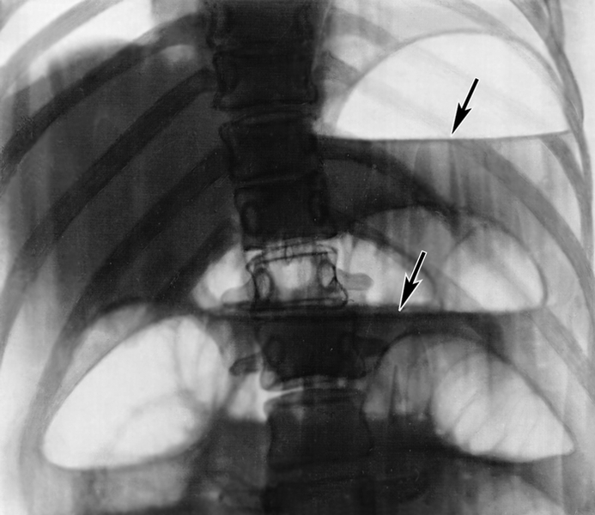
газ і горизонтальні рівні рідини у вигляді «арок» і чаш Клойбера вище перешкоди,
Оглядова рентгенограма
ОЧП у вертикальному
положенні:
арки і чаші Клойбера

Slide 48
постстенотичне звуження кишки,
газу і рідини нижче перешкоди немає.

Slide 49
КТ непрохідності товстого кишечника

Slide 50
Дякую за увагу!

